Slide 1
만성질환 관련 전문가 교육 평가위원 전기홍
만성질환관리 접근모형 2020.6.24.
미래 보건의료전달체계 방향과 미국 보건의료체계의 역사 2020.7.8.
미국 보건의료체계와 ACO 2020.7.15.
만성질환관리와 새로운 보건의료전달체계 2020.7.22.

Slide 2
미국 보건의료체계와 ACO
1. CMS와 HIRA
2 CMS가 추구하는 방향
3. 가치-기반 케어와 지불
4. 인구집단건강과 가치-기반 지불
5. 인구집단건강 적용 사례
6. 우리는 무엇을 알아야 할까?
7. 우리는 무엇을 해야 할까?

Slide 3

우리나라 건강보험과 미국 CMS 의료보장 구조 비교
미국의 진료비 상환시스템은 공공/민간의 혼합 3자지불시스템으로 정부, 고용주(기업)와 개인이 케어 비용을 분담함. 보험료는 개인이나 고용주가 민간보험 급여 적용을 위해 민간보험회사에 지불하는 금액임. 정부 급여 적용은 연방(메디케어, DoD, BIA)와 주 정부(메디케이드)가 특정 인구집단(노인, 저소득, 장애인, 보훈대상자 등)에게 함. 많은 민간보험자가 정부에 의해 지불되는 메디케어, 메디케이드 인구집단을 커버함. 정부이건 민간이건 지불자는 급여정책, 자원 이용 통제, 계약시스템을 통해 비용을 관리함. ("USA: In-Vitro Diagnostics:Global Health Technology Assessment Road Map"https://www.connance.com Susan Garfield MSc, BA, Vice President, Bridgehead International, Wayland, MA, USA )
구매자(Purchser)
고용주
개인
정부
실손보험
미국
연령
우리나라
연령
메디케이드
65
국민(Operand)
공적보험
(본인부담40%)
민간보험
소득/장애
메디케어
소득/장애
건강보험
비보험
공적보험
(본인부담10%)
의료급여
지불자(Payer)/
보험자(Insurer)
민간보험(Private insurance)
United Health Group
Anthem
Aetna
Humana
Cigna
Kaiser
Geisinger
CMS
국민건강보험공단/심평원
그 외 다수
공급자(Provider)
HMO
PPO
HMO
PPO
HMO
PPO
HMO
PPO
HMO
PPO
HMO
HMO
당연계약
독립된 Provider
소유network
소유network
소유network
소유network
소유network
소유network
소유network
계약
독립된 Provider

Slide 4

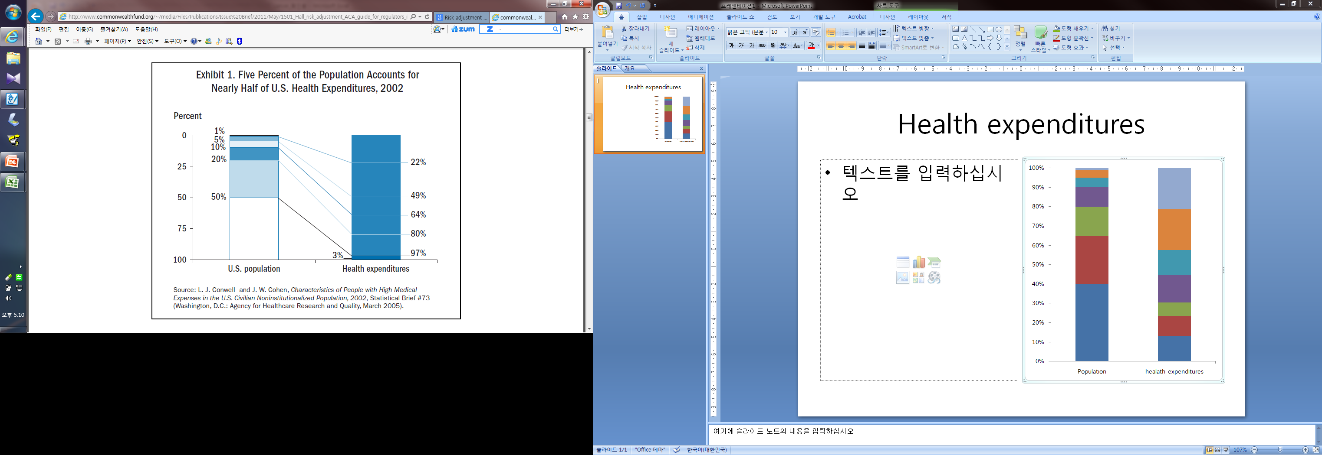
미국 5대 민간의료보험의 내용과 지불자별 대상인구 크기
미국의 상위 5개 민간의료보험 지불자와 내용은 2017년 4월 현재 다음과 같음("Top 5 Largest Health Insurance Payers in the United States" Jesse Migneault. https://healthpayerintelligence.com/news/top-5-largest-health-insurance-payers-in-the-united-states)
UNITED HEALTH GROUP: 2016 Net Revenues: $184.8B, Subscribers: 70 million, YTD NYSE: +3.62, Rev Growth (3 yr avg): +14.7
ANTHEM (FORMERLY WELLPOINT-ANTHEM): 2016 Net Revenues: $89.1, B Subscribers: 39.9 million, YTD NYSE: +16.46, Rev Growth(3 yr avg): +6.1
AETNA: 2016 Net Revenues: $63.1B, Subscribers: 23.1 million, YTD NYSE: + 4.44, Rev Growth (3 yr avg): +10.1
HUMANA: 2016 Net Revenues: $54.3B, Subscribers: 14.2 million, YTD NYSE: +4.35, Rev Growth (3 yr avg): +9.6
CIGNA: 2016 Net Revenues: $39.7B, Subscribers: 15 million, YTD NYSE: +13.63, Rev Growth (3 yr avg): +7.0
최근 일년동안 지불자(보험자)가 공급자를 게걸스럽게 사들이고 있음. 일차의료기관, 호스피스, 가정진료회사 등을 구입했음을 발표하였음. 이런 전통적인 전달체계영역의 합병이 근래에 변화하고 있음. 어떤 대형 합병은 무엇을 구매하느냐의 근본적인 변화를 볼 수 있음.
에트나(Aetna)가 대형 약국체인인 CVS를, 시그나(Cigna)가 Express Script를 구매하였고 월마트가 상위5개 지불자 중 하나인 휴마나(Humanna) 구매를 원함.
보건의료시스템의 또 다른 구조변화가 시작되고 있음. 수직적통합이 가치-기반케어에 필요하지만 소비자 선택을 제한할 수 있지 않을까 의문이기도 함("Insurers on a Shopping Spree For All Sorts of Providers," Susan Ladika, November 20, 2018)
미국의 지불자별 대상인구 크기(2010년)("USA: In-Vitro Diagnostics:Global Health Technology Assessment Roadmap" https://www.connance.com Susan Garfield MSc, BA, Vice President, Bridgehead International, Wayland, MA, USA )
민간의료보험 : 2억명
대형기업의 자체 의료보험 운영이 늘고있는 추세임
공공의료보험 : 7,000-8,000만명
메디케어 대상자 : 4,400만명(인구의 14%)
약 인구의 15%인 4,500만명의 보험 적용이 없는 사람

Slide 5
미국 의료보험 가입자 수와 구성 추이(1987-2015)
ACA(일명 오바마법) 이후에 비보험자 수가 급격히 줄고 메디케이드 대상자 수가 증가한 것을 볼 수 있음
미국의 의료보험 가입자 구성 추이에서 특이한 사항은 2000년 대에 들면서 메디케어, 메디케이드가 늘면서 민간보험 가입자 구성비가 지속적으로 감소하고 있는 것을 주목할 필요가 있음
미국 의료보험 가입자 수 추이(1987-2015)
미국 의료보험 가입자 구성 추이(1987-2015)

Slide 6
미국 국민의료비 재원별 금액과 구성 추이(1960-2015)
미국 국민의료비를 재원별로 보면, 가장 비중이 큰 민간의료보험, 메디케어, 메디케이드가 모두 동반 상승하고 있으며, 2012년 이후에 민간의료보험과 메디케이드가 더 급하게 상승하고 있음을 알 수 있음
반면에 재원 구성에서는 민간의료보험이 차지하는 비중은 50% 남짓으로 일정한 반면, 본인부담이 줄은 만큼 메디케어, 메디케이드 비중이 조금씩 늘고 있음을 알 수 있음
미국 국민의료비 재원별 추이(1960-2015)
미국 국민의료비 재원구성 추이(1960-2015)

Slide 7
CMS 조직도

Slide 8
미국 보건의료체계 패러다임 변화 방향 (U.S. Department of Health and Human Services, “Better, Smarter, Healthier: In historic announcement, HHS sets clear goals and timeline for shifting Medicare reimbursements from volume to value,” News, January 26, 2015 )
미국 보건의료비는 빠르게 증가하고 있지만, 이 중 ⅓ 은 엄격하게 보면 낭비에 해당함(Health Affairs & Robert Wood Johnson Foundation, Health Policy Brief, “Reducing the Waste in Health Care,” 12 December 2012). 주요 원인들로 꼽는 과잉치료, 예방 기회를 놓친 것, 분절된 서비스 등은 가치-기반 지불이 아닌 양-기반 지불에 기인함
미국 보건성(HHS)과 산하 지불자, 공급자 등은 전통적인 행위별수가제에서 가치-기반 상환 모형으로의 전환을 촉진하는데 집중하고 있음. 메디케어에 가치-기반 지불을 적용하는 것은 역사상 처음임
성공적인 가치 인식의 보건의료시스템으로의 전환을 위해, 비용절감과 의사에 대한 지불에 촛점을 맞추었던 과거에서 교훈을 얻고 건강, 적정서비스 제공과 환자 경험을 향상하기 위한 협동(Collaboration)을 중시함
미국 보건성의 전략
행위에 대한 지불(Fee for Service)
가치에 대한 지불(Fee for Value)
미국 보건성의 목표
2018년까지 메디케어 FFS 지불의 50%를 대안적지불모형(APM)으로 함(예, ACO)
2018년까지 지불의 90%를 가치-기반지불로 함(예, HVBP, HRRP)

Slide 9
미국 보건의료비 통제를 위한 과거 접근 방향(HMO) (Catlin, Aaron C. and Cowan, Cathy A., “History of Health Spending in the United States, 1960-2013,” 19 November 2015)
1970년대 중반부터 1980년대에 걸쳐 급격하게 증가하는 의료비에 대처하기 위해 고용주들은 공급자들에게 아무런 제한이 없는 전통적인 지불방법을 대신할 대안의 서비스 제공방식으로 POS 혹은 HMO와 같은 Managed Care Plan을 적극 고려함. 네트워크 내 의료기관을 이용하도록 하고 환자 수를 고려한 할인된 수가로 공급자와 협상함으로써 보험료를 절감할 수 있음
이 결과 1990년대에 의료비가 정체되었는데, HMO플랜이 사용한 비용 절감의 대표적인 방법 두 가지는, ①인두제(Capitation)로 정해진 기간동안 사람당 일정액을 모든 서비스 제공의 대가로 공급자에게 지불하고 ②문지기(Gatekeeper)를 활용해 일차진료의사가 전문의에게 서비스 의뢰하도록 함
인두제가 공급자에게 큰 재무적 위험을 부담하게 됨으로써 공급자 간 합병과 잠재적으로는 필요한 서비스에 대해 제한하는 결과를 야기하였고, 문지기는 서비스 받는 시간이 지연되고 관리 상의 부담과 함께 환자 친화적이지 못하였음
과거 HMO 비용절감 기전과 이로 인한 결과
비용절감 기전
인두제(Capitation)
문지기 의사
(Gatekeeper)
결과
재무위험을 피하기 위한 합병
공급자가 잠재적으로 필요한 서비스를 제한
환자, 의사에게 모두 익숙하지 않음
서비스 받는 시간이 지연됨

Slide 10
오늘날 보건의료비 증가의 동인들 (A Report by the State Health Care Cost Containment Commission, The Miller Canter – University of Virginia, “Cracking the Code on Health Care Costs,” January 2014. )
오늘날 보건의료비 증가의 주요 동인들
고가 서비스(예, MRI) 이용이 크게 증가
합병을 통해 공급자 시장 장악력 커짐
처방약(특히, 전문과목) 비용 증가
과다치료(특히, 생의 말기)
고위험 만성질환 이환을 초래하는 나쁜 건강행태
소송을 피하려는 방어진료의 공급자 진료행태
분절된(fragmented), 통합되지 않은(uncoordinated) 케어
보건의료체계내 허위, 낭비와 불필요한 진료비 청구
2000년대 의료비 증가 원인
고가 서비스 이용이 크게 증가
합병을 통해 공급자 시장 장악력 커짐
처방약(특히, 전문과목) 비용 증가
고위험 만성질환 이환을 초래하는 나쁜 건강행태
과다치료(특히, 생의 말기)
소송을 피하려는 방어진료의 공급자 건강행태
분절된, 통합되지 않은 케어
보건의료체계내 허위, 낭비와 불필요한 진료비 청구

Slide 11
비용 통제 노력이 1990년대와 어떻게 다른가? (Cigna 892997, “Creating value through collaboration:Lessons learned from past effort to control health care cost” Feb 2016)
1990년대 인두제와 기타 비용 억제 기전에 초점을 맞춘 비용 통제 노력은 지불자와 공급자 간 논쟁적인 관계가 지속되는 결과를 초래하였음
오늘날 지불자는 공급자를 지원해 가치-기반 모델이 성공하는 것을 도울 필요가 있음을 인지하고, 두 핵심 이해당사자 간 더 많은 협동을 하는 결과를 낳았음
지불자는 공급자가 재정적 책임을 점차적으로 늘림으로써 임상적 책임을 강화하도록 다양한 범위의 가치-기반 모형을 제공함으로써 공급자와의 협동 관계를 가짐
행위별수가제(Fee-for-service(FFS))
성과 기반 인센티브를 갖는 행위별수가제(FFS with incentives based on performance)
이익공유에 기반해 성과지불을 갖는 행위별수가제(FFS with pay-for-performance(P4P) based shared savings)
이익공유와 위험공유에 기반해 성과지불을 갖는 행위별수가제(FFS with P4P based shared savings and shared risk)
인두제와 묶음단위지불(Capitation and bundled payments)
공급자 위험
연속선 상의 가치-기반 지불방법
낮음
행위별수가제
성과 기반 인센티브를 갖는 행위별수가제
이익공유에 기반해 성과지불을 갖는 행위별수가제
이익공유와 위험공유에 기반해 성과지불을 갖는 행위별수가제
높음
인두제와 묶음단위지불

Slide 12
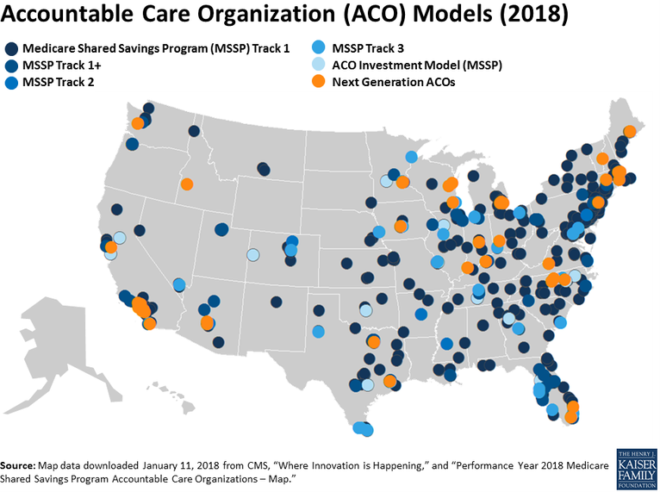
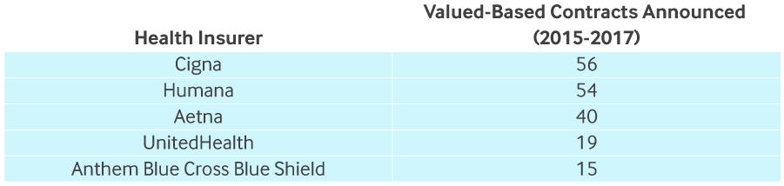
가치-기반 전환의 중심에 있는 ACO와 1990년대와의 차이 (Muhlestein, David, Health Affairs Blog, “Growth and Dispersion of Accountable Care Organizations in 2015,” 31 March 2015., Muhlestein, D., et.al. Leavitt Partners, “Projected Growth of Accountable Care Organizations,” December 2015.)
가치-기반 상환에 대한 공급자들의 관심은 높아지고 있지만, 진정한 위험-기반 계약을 수용하는 공급자는 많지 않음. 그 이유는 자료 분석을 통한 피드백 능력이 미흡하고 위험 관리에 필요한 역량이 부족하다고 느끼기 때문임.
그런 가운데 ACO는 성장을 계속하고 있고, 기존 ACO들은 하부기관으로 운영하는 계약의 수와 모델의 위험 수준을 확대하고 있음. 2015년 12월 현재 782개 ACO조직들이 있고 2,300만명을 포괄하고 있음
1990년대와 마찬가지로 가치-기반 모델로의 전환은 공급자들의 연합(consolidation)을 유도하고 있음. 하지만 1990년대와 다른 것은 가치-기반 모델에서 성공하는데 필요한 임상 규모를 이루기 위해 전통적인 합병(merger) 이나 획득(acquisition) 보다 제휴(alliance)와 벤쳐(joint venture)를 통한 파트너 방식을 적용하고 있는 것임
공급자가 위험-기반 계약을 꺼리는 이유
가치에 대한 지불(Fee for Value)
자료 수집과 제어 능력 부족
위험 관리에 요구되는 역량 부족
가치 지불의 중심에 ACO가 있음
그럼에도 불구하고

Slide 13
가치-기반 지불로의 전환이 불가피한 이유(2000년대 이후) (Managed Care, “Capitation: The Once and Future King,” August 2015)
2000년대에 들어 의료비가 다시 크게 증가함. 그 이유는 처방약 가격 상승, 정부 보건의료비 지출 증가, HMO가 시장에서 경쟁력을 잃어버린 결과임. HMO가입자는 네트워크가 제한적이고, 지불자가 치료 의사결정에 너무 많이 개입하는 등의 이유로 불만이고, 고용주가 이들의 선택을 늘려주는 대안으로 덜 제한적인 PPO를 결정하게 됨
1990년대 인두제 계약하에서 성공한 공급자는 현재도 인두제 계약을 유지하지만, 많은 공급자는 인두제를 지원할 하부구조와 데이타 없이 살아남기 위한 고난을 겪었고 결국 이런 여건으로부터 빠져나오려고 함.
오늘날에도 아직 대부분 제공된 가치가 아닌 서비스 양에 따라 상환받지만, 이제는 가치에 대한 지불의 시대가 정부 주도로 법에 의해 진행될 것이고 다음과 같은 동인에 의해 추진될 것임.
의료비 증가가 고용주와 미국 경제의 경쟁 논리를 억제할 수 밖에 없게 영향을 미치고, 건강결과를 개선해야 한다는 광범위한 인식이 형성되었음
공급자들간 케어 통합(coordination)을 장려하는 새로운 지불모형이 ACA법에 근거해 인센티브 제공되고 있음
공급자가 더 효과적으로 환자를 치료할 수 있도록 지원하는 자료 수집, 분석과 피드백을 가능케 하는 임상적 재무적 정보시스템을 개선시킬 수 있는 빅데이터와 기술이 개발됨
보건성이 가치-기반상환을 공식 천명함으로써 가치-기반 상환이 미래임을 산업에 강력히 신호함
행위에 대한 지불(Fee for Service)
가치에 대한 지불이 불가피한 이유
2000년대 의료비 증가 원인
의료비 증가가 시장실패를 우려할 수준임
처방약 가격 상승
공급자들 간 케어통합에 지불하는 새 모형이 ACA법에 근거해 추진
정부 보건의료비 지출 증가
인구집단 건강관리를 지원할 빅데이타와 정보기술 발달
HMO가 시장경쟁력 상실
가치에 대한 지불(Fee for Value)
정부가 가치-기반 상환을 공식 천명

Slide 14


CMS 센터장 Seema Verma 연설 중(1) (켈리포니아 Commonwealth club에서 2018년 7월25일)
링컨대통령이 말하길 "오늘 그 일을 피했다고 내일의 책임에서 벗어나는 것은 아니다."
미국 국민이 건강한 삶을 오래 지속하는 내일을 위해 오늘 우리가 해야 할 일을 고민하고 최선을 다하는 노력이 필요
전국의 공급자와 의료기관들을 면담 후, CMS는 공급자가 환자들에게 가치와 질을 제공할 수 있도록 인센티브를 정비하는데 촛점을 맞추고 프로세스를 현실화해야 함을 깨달았음
CMS 미션의 중심은 환자들에게 서비스 양(volume)을 제공하는 틀에서 가치(value)를 주는 틀 - 적은 비용으로 제공 가능한 높은 질의 만족하는 서비스를 제공하는 - 로 보건의료제공체계를 변혁하는 것임.
내 앞에 있는 많은 사람들이 이 비젼을 공유하도록 하는 것이 내가 할 일이고 우리가 이것을 달성하는 방법일 것임
4개의 전략이 핵심인데, ① 환자를 엠파워링함 ② 경쟁을 늘림 ③ 인센티브를 정비함 ④ 가치 추구 케어를 막는 장벽을 줄임
한계이익
CMS 미션 틀의 변화
환자가치 달성 전략
양(volume)
환자 엠파워링
경쟁 환경 조성
인센티브 정비
가치 추구 케어의 장벽 제거

Slide 15







CMS 센터장 Seema Verma 연설 중(2) (켈리포니아 Commonwealth club에서 2018년 7월25일)
환자에게 가치를 제공하는 시스템으로 전환한다는 것은 모든 것의 시작을 환자와 의사의 첫 만남부터 한다는 것이고, 우리의 관심은 공급자가 아니라 환자의 요구에 맞추어야 함
우리의 목적은 보건의료시스템에서 가치를 창조하는 가장 강력한 동력을 활성화하는 것이고, 이것이 환자임
우리는 적은 비용으로 최선의 케어를 제공하는 공급자의 시장을 엠파워시킴으로서, 환자 개인이 이들의 고객으로 전환하도록 개입할 것임
환자들은 기술적인 효율을 통해 혁신적, 변혁적 케어를 제공하는 공급자를 찾을 것이고, 공급자는 가격과 결과에서 투명성을 확보함으로서 질과 가치에서 시장우위를 가질 수 있을 것임
CMS는 환자가 자신의 자료를 소유하고 정보에 접근해야 한다는 것을 명확히 정의하는 일들을 강화할 것임. 메디케어 프로그램에 참여하는 공급자에게 당근과 채찍을 사용하여 정보의 상호운영성을 요구할 것임
"내 건강정보(MyHealthEData)"는 단지 보건의료기록에 대한 환자와 의사의 접근 이상의 것이 있음. 혁신 촉발의 계기이고 질병연구의 진전과 근거-기반 치료지침을 통해 궁극적으로 비용을 줄이고 건강결과의 개선을 촉진할 것임
자료 공개는 보건의료체계 혁신을 유발하여 환자에게 가치를 서비스함으로써 디지털 보건의료 시대를 앞당기고, 이는 인공지능의 발전과 무한한 가능성을 보여줄 것임
혁신적, 변혁적인 공급자 선택
"내 건강정보"
를 통한 혁신
자료공개를 통한
보건의료체계 혁신

Slide 16
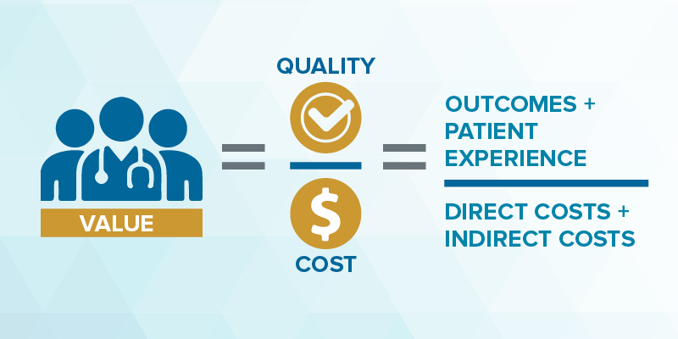


가치(Value)와 질(Quality)의 차이
Quality + Price + Customer Service = Value and Satisfaction
고객은 가치와 만족으로 보상받을 수 있다는 가정 하에 상품이나 서비스를 선택한다. 소비는 상품과 서비스가 고객에 의해 구매되고 가치 수준이 정해지는 과정임
고객이 만족했다면 이 수준은 양(+)일 것이나, 구매에서 가치를 느끼지 못했다면 음(-)일 것이다. 회사는 고객에게 양의 가치와 만족을 주기 위해 질, 가격과 고객 서비스의 바른 조합을 제공해야 한다. 이것이야말로 행복하고 충성하는 고객을 창조하는 유일한 길임

Slide 17
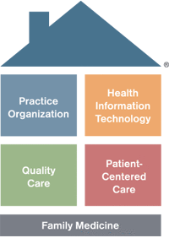
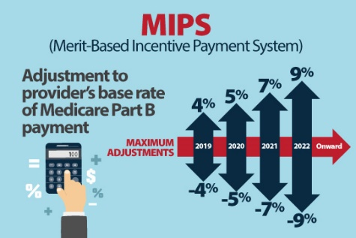
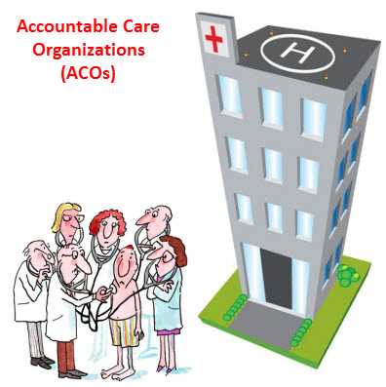
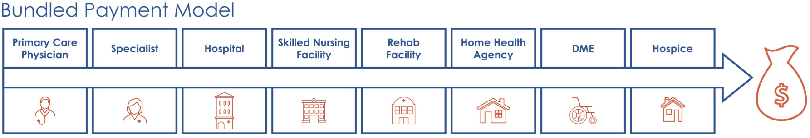
가치-기반케어를 위한 4개의 개념적 지불 틀
① 협업에 대한 지불(Pay for coordination) : 예) Patient-Centered Medical Home (PCMH)
② 성과에 대한 지불(Pay for performance) : 예) Hospital Readmission Reduction Program (HRRP)
Skilled Nursing Facility Value-Based Program(SNFVBP)
③ 묶음 단위 지불(Bundled payment/Episode-of-care payment) :
예) Bundled Payments for Care Improvement-Advanced (BPCI-Advanced)
Comprehensive Care for Joint Replacement (CJR)
④ 공유이익 프로그램(Shared Savings Program) : 예) Accountable Care Organization (ACO)
가치-기반케어(Value-Based Care)를 위한 지불 방법
협업에 대한 지불(Pay for Coordination)
성과에 대한 지불(Pay for Performance)
묶음 단위 지불(Bundled Payment/Episode-of care Payment)
공유이익 프로그램(Shared Saving Program)

Slide 18
MACRA 법과 향후 의료인 인센티브 시스템
2015년에 MACRA(the Medicare Access and CHIP Reauthorization Act) 101조에 근거해 메디케어 SGR(Sustainable growth rate) 방법에 의한 PFS(Physician Fee Schedule)를 폐지하고, 기준 PFS 하에서 MIPS(Merit-Based Incetive Payment System) 자격의료인(Eligible Professional:EP) 에게 MIPS를 적용함
또, 동 조항에 의거해 기존에 PQRS(the Physician Quality Reporting System), VM(the Value-Based Payment Modifier)과 EHR(the Electronic Health Records) 인센티브 프로그램 하에서 하던 지불 조정(payment adjustment)을 내리고 대신에 MIPS로 통합함
추가로, 동 조항은 APM(the Alternative Payment Model)의 개발을 촉진하도록 하기 위해 APM에 참여하는 EP는 MIPS에서 제외시키고 PFMSs(physician-focused payment models)를 새로 만들 것을 권장하고 있음
2008
2010
2012
2014
2015
2018
2019
입법
MIPPA
ACA
PAMA
MACRA
ESRD-QIP
APMs
프로그램
HVBP
HAC
VM
SNF-VBP
MIPS
HRRP
PROGRAM
- APMs : Alternative Payment Models
- ESRD-QIP : End-Stage Renal Disease Quality Incentive Program
- HACRP : Hospital-Acquired Condition Reduction Program
- HRRP : Hospital Readmission Reduction Program
- HVBP : Hospital Value –Based Purchasing Program
- MIPS : Merit-Based Incentive Payment System
- VM : Value-Modifier or Physician Value-Based Modifier(PVBM)
- SNFVBP : Skilled Nursing Facility Value-Based Purchasing Program
LEGISLATION
- ACA : Affordable Care Act
- MACRA : the Medicare Access & CHIP Reauthorization Act of 2015
- MIPPA : Medicar Improvements for Patients & Providers Act
- PAMA : Protecting Access to Medicare Act

Slide 19
질 지불 프로그램(Quality Payment Program)
Quality Payment Program은 케어 질과 환자를 더 건강하게 하는데 최선을 다하는 것에만 집중하도록 지원함으로써 메디케어를 개선하기 위한 프로그램임
2015년에 만들어진 MACRA(the Medicare Access and CHIP Reauthorization Act)는 지난 13년 동안 임상의사를 벼랑으로 몰았던 지불방법인 SGR(Sustainble Growth Rate)를 끝내고, 새로운 지불 프로그램을 입법함
Quality Payment Program은 환자가 가장 최선의 케어를 받도록 도울 수 있는 새로운 도구와 자원을 제공할 것이며, 개원 사이즈, 전공과목, 개원 장소, 환자 인구집단에 따라 의사가 어떻게 참여할 지 원하는대로 선택할 수 있음
Quality Payment Program은 선택할 수 있는 두 개의 트랙을 가짐. ① APMs(Advanced Alternative Payment Models)
② MIPS(the Merit-based Incentive Payment System)
Advanced APM에 참여하면, 메디케어 파트B를 통해 혁신지불모델 참여에 대한 인센티브 지불을 받을 수 있으며, MIPS에 참여한다면 성과-기반의 지불 조정을 받을 수 있음
Advanced APM에 있거나, 연간 메디케어 파트B 지불이 3만불이상이고 100명 이상의 메디케어 환자를 진료한다면, 2017년에 Quality Payment Program에 참가하고 있는 것임
2017, 2018년에 MIPS 대상은 의사(Physician), 의사 보조(Physician assistant), 진료간호사(Nurse Practitioner), 임상특수간호사(Clinical nurse specialist), 자격마취간호사(Certified registered nurse anesthetist)이어야 함
2017년에 처음 메디케어에 참여했다면, Quality Payment Programs의 MIPS 트랙이 될 수 없음
첫번째 성과년은 2017년 1월1일 시작해 2017년 12월31일 종료되고 한 해동안의 질 자료와 진료 지원 기술을 어떻게 사용했는 지를 보고하면 됨. APM 트랙이라면 모델을 통해 케어를 제공했을 것임
MIPS 하에서 추가 지불조정을 받기 위해서는 정해진 시간(2018년 3월31일)까지 해당 자료를 보내야 하며, APM에 적극 참여함으로써 5% 인센티브 지불을 받으려면 해당 Advanced APM을 통해 질 자료만을 보내면 됨. 모두 2019년에 지불 받음
2017
2018
2019
2020
2021
2022
2023
2024
MIPS
4%
5%
7%
9%
9%
9%
-4%
-5%
-7%
-9%
-9%
-9%
APMs
5%
5%
5%
5%
5%
5%

Slide 20
MACRA가 보건부에 요구한 과업
MACRA는 2019년1월1일부터 메디케어에게 제공된 행위와 서비스에 대해 지불할 때 MIPS를 적용할 수 있도록 보건부가 1년 동안의 총 성과를 측정하는 방법을 개발하도록 정하고 있고, 이에 따라 MIPS EP별 연간 총 성과점수를 산출하고 이를 2년 후 개인별로 수가 조정에 사용하도록 규정하고 있음
MIP EP의 복합성과점수(composite performance score)는 질, 자원 사용, 진료 개선 활동, 전자의무기록 사용 역량 등 4개의 성과 영역(performance categories)을 사용하도록 정함
MACRA는 의사들과 의료인들의 APMs 개발과 참여를 촉진함. 2019년에 시작하는 Eps에 대한 지불 내용을 정하고, 2019년부터 2024년 까지 APM 참여 자격을 갖춘 Eps(QPs)에게 적용할 인센티브 지불 프로그램을 만들며, 관련 주체들이 PFPM(Physician-Focused Payment Model)을 제안하도록 PFPM 위원회를 구성하는 프로세스와 사용할 기준을 개발하도록 함
MIPS
APM
보건부 과업
연 총 성과 측정
방법론 개발
각 MIPS EP에게 성과점수 제공
PFS 조정 지수로 성과점수 사용
보건부 과업
인센티브 지불 프로그램 개발
관련 주체들이 직접 PFPM을 제안하는 프로세스 개발
위원회가 사용할 PFPM 기준 개발
각 MIPS EP에 대해 성과 표준에 의해 1년 성과년 동안의 총 성과를 측정할 방법론을 개발
이 방법에 의거 각 MIPS EP에 대한 성과년 동안의 복합 성과 점수를 제공
각 MIPS EP에 대한 MIPS 조정 지수로 복합 성과 점수를 사용함
2019년부터 2024년 까지 APM 참여 자격을 가진 EP(QPs)에게 적용할 인센티브 프로그램을 개발
독립적인 PFPM 위원회를 만들어 관련 주체들이 PFPM을 보건부에 제안하는 프로세스를 만듦
보건부에 제안할 PFPM을 PFPM위원회가 만들 때 사용할 기준(criteria) 개발
성과 영역
질
(Quality)
자원 사용(Resource use)
진료 개선
활동
(Clinical practice improvement activity)
공인EHR기술(CEHRT)
사용 역량(meaningful use of CEHRT)

Slide 21
가치-기반 프로그램(Value-based programs)
가치-기반 프로그램(Value-based programs)은 메디케어 수급자들에게 높은 질의 케어를 제공한 보건의료공급자들에 대해 인센티브 지불로 보상하는 프로그램임
가치-기반 프로그램은 보건의료 제공을 어떻게 변혁할 지에 대한 큰 틀의 질 전략 수행 방안 중 일부이고, 다음 3가지 목표를 달성하기 위해 프로그램됨. ① 개인에게 더 나은 케어를 제공함 ② 인구집단의 건강수준을 개선함 ③ 비용을 절감함
가치-기반 프로그램은 환자에게 제공한 케어에 대해 진료비를 지불함에 있어 양이 아니라 질에 기반하는 방향으로 리드하기 때문에 중요함. CMS가 해 오던 가치-기반 프로그램은 4가지로, 병원 가치-기반 구매(HVBP)프로그램, 병원 재입원 감소(HRR)프로그램, 가치 보정(VM) 혹은 의사 가치-기반 보정(PVBM)프로그램, 병원내 합병증 감소(HAC)프로그램임
HAC
HRR
VM/PVBM
HVBP
목적
효과/방법
목적
효과/방법
목적
효과/방법
목적
효과/방법
병원이 환자 안전(safety)을 더 좋게 하도록 유도하여 욕창, 낙상 골절 등의 병원내 합병증을 줄이도록 함
매년 3억5천만불을 절감함
순위가 가장 낮은 병원들에 총 지불의 99%를 지급
병원이 제공한 서비스 양이 아니라 질에 대해 지불하기 위한 방안을 수행하여 메디케어수급자에 대한 보건의료를 개선
비용과 불필요한 재입원을 줄이면 인센티브를 줌
케어 연계와 전원을 더 잘해 재입원과 케어 질 높임
의사수가표(PFS)하에서 메디케어 수급자에게 제공된 케어의 질과 비용을 측정
행위별 청구에 대해 납세자 단위로 조정
특정 질과 비용 측정 성과로 의사의 메디케어 지불액을 결정
질 성과와 낮은 비용에 대해 보상
대상 의사 지속확대
급성기병원이 메디케어 수급자에게 제공한 케어 질에 대해 인센티브 지불함
질 기준으로 IPPS 하 병원에 지불 조정
병원과오 제거
근거기반 기준
환자진료경험 개선
소비자투명성 증가
높은 질/낮은 비용 병원 감별
측정
AHRQ PSI 90 복합지표
측정
AMI 재입원률(2012)
측정
외래민감질환의 입원측정(급성,만성)
측정
사망률과 합병증
CDC NHSN CLABSI 지표
heart failure 재입원률(2012)
30일 모든 원인의 재입원
보건의료-관련 감염
CDC NHSN CAUTI 지표
pneumonia 재입원류(2012)
등록 수급자당 총 비용
환자 안전
CDC NHSN SSI(대장, 자궁절제술)
COPD 재입원률(2015)
특정 질환 수급자당 총 비용(당뇨병, 관상동맥질환, COPD, 십부전)
환자 경험
CDC NHSN MRSA
elective total hip/knee 재입원률
프로세스
CDC NHSN C. diff
CABG 재입원률(2016)
수급자당 메디케어 지출(2016)
효율과 비용 절감

Slide 22
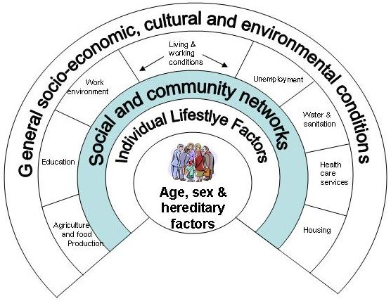
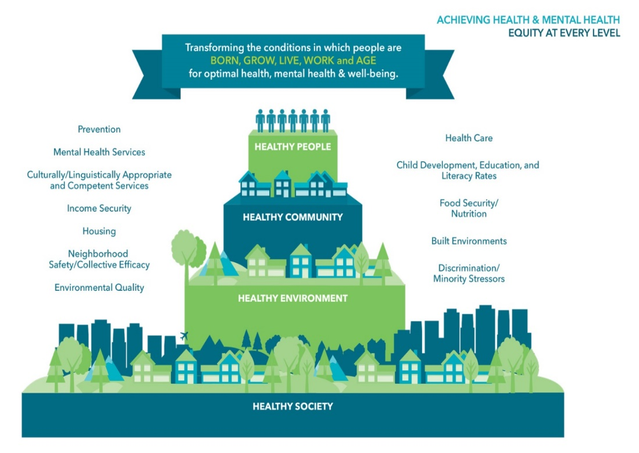
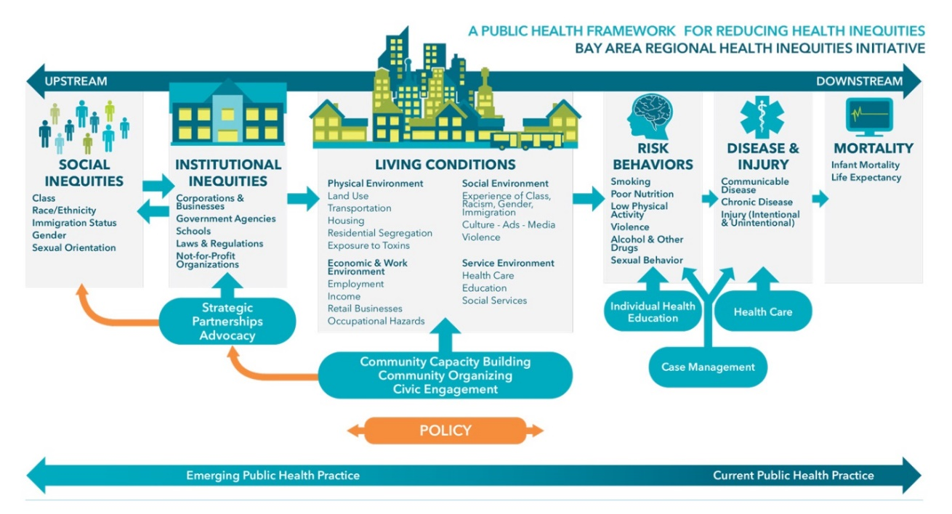
건강의 사회적결정요인(Social determinant of health)
최근에 WHO에서 강조하는 개념으로 많은 선진국들이 크게 관심을 가짐
건강문제가 생물학적 원인 뿐만 아니라, 개인적, 문화적, 정치적, 경제적 요인들의 영향을 받음
인종주의나 낙인과 차별, 적대감과 실업 등과 같은 사회적 요인들로 인해 특정한 사람들이 사회적으로 배제(social exclusion)되고 결과적으로 이혼, 신체 장애, 질병, 중독 등을 경험하게 됨
공중보건은 협소한 질환 예방을 위한 활동만으로는 그 목적을 달성하기 어렵고 포괄적인 사회정책적 개입이 동반되어야 할 필요가 있음
우리나라 자살의 문제, HIV 감염인에 대한 차별, 치매노인 케어, 만성질환 관리 등

Slide 23
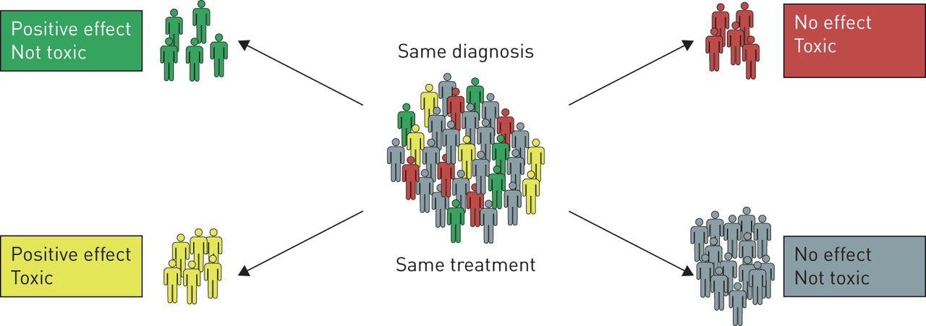

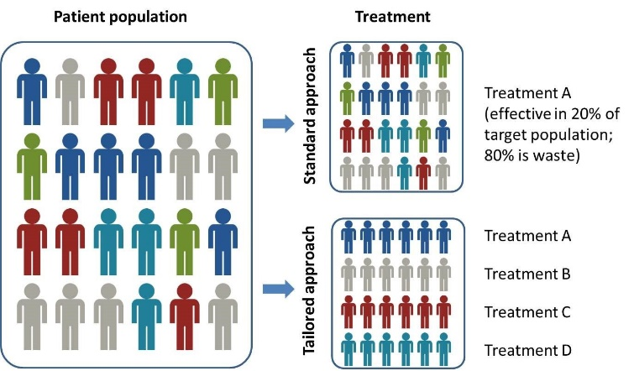
인구집단건강(Population Health) (MEDICAID AND PUBLIC HEALTH PARTNERSHIP LEARNING SERIES | PUBLIC HEALTH AND POPULATION HEALTH 101)
“인구집단의 건강(Health of population)”을 말하며, 개인이 모인 집단의 건강결과와 그 분포라고 정의하였음(2003, Kindig 등). 그 이후 건강에 영향을 미치는 더 넓은 의미의 건강관련요인을 강조하는 의미로 다루어지고 있음. 건강의 사회적결정요인과 관련된 하위 인구집단 간 불평등과 차별을 줄이고 제거하는데 초점이 맞춰짐. (Kindig D, Stoddart G. “What is population health?” American Journal of Public Health. 2003. 93(3):380-383.)
인구집단건강의 개념이 처음 나온 것이 2003년이고, "인구집단건강" 용어에 대한 해석과 이해가 매우 다름. 많은 사람들이 "인구집단건강"을 해당 지역사회의 건강결과를 개선하기 위해 함께 일하는 시스템과 조직들에게 기회를 주는 목표 같은 것으로 봄. 비판은 너무 건강결과에만 초점이 맞추어졌고, 공급자가 이 건강결과에 영향을 미쳐야 하는 역할을 설명하거나 인지하지 못할 뿐 아니라, 공급자가 추구할 목표로 적절한지에 대한 근본적인 의문임
결국 "인구집단건강"은 3개의 요소로 구성되는데, 건강결과(health outcome), 건강결정요인(heatlth determinants), 정책(policy) 임. 정리하면, 인구집단 건강결과는 수 많은 투입요소 즉 정책, 임상적 케어, 공중보건, 유전, 건강행태, 사회적요인, 환경적요인과 인구집단의 불평등 분포 등의 건강결정요인의 산물임. (Nash DB, Fabius RJ, Skoufalos A, Clarke JL, Horowitz MR. Population Health: Creating a Culture of Wellness. 2nd ed. Jones & Bartlett Learning: Burlington, MA. 2016)
건강결과
(health outcome)
정책
(policy)
건강결정요인
(health determinants)
인구집단 건강

Slide 24
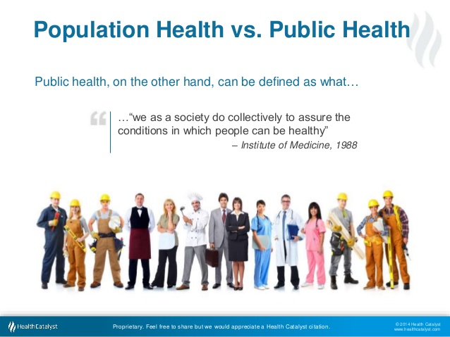
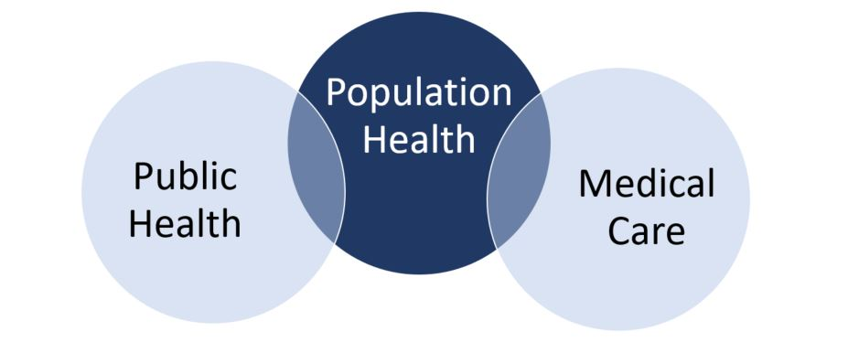


인구집단건강(Popultation Health)과 공중보건(Public Health)의 차이
인구집단건강은 건강결과 지표와 결정요인에 초점을 맞춤. 결정요인은 의료, 공중보건 개입, 유전, 개인 행태, 사회적 요소와 물리적 환경임. 따라서 인구집단건강은 해당 지역사회의 건강결과를 개선하기 위해 보건의료체계, 지역정부와 조직들이 협업하는 기회를 갖고 노력함. 반면, 공중보건은 “사람들이 건강 가능한 조건을 갖도록 사회를 이끄는 것”이라고 정의하고 있음(IOM,1988). 예를 들면, 연방과 주정부의 공중보건정책과 프로그램은 전체 인구집단의 건강에 중요한 역할을 하지만 표적 인구집단의 건강결과에 표적하지 않기 때문에 인구집단건강과 다름
2008년에 버윅(Berwick 등,2008)이 미국보건의료시스템을 개선하기 위한 보건의료개선협회(Institue for Healthcare Improvement:IHI)의 트리플에임의 한 요소로 정의한 후에 공중보건과 차이점을 구별할 수 있었음
특히 ACA(Affordable Care Act)법안이 통과된 후부터 의사, 간호사와 관리자들이 인구집단건강을 강조할 때 교육과 경험이 필요하다는 것을 분명히 인지하기 시작했음

Slide 25
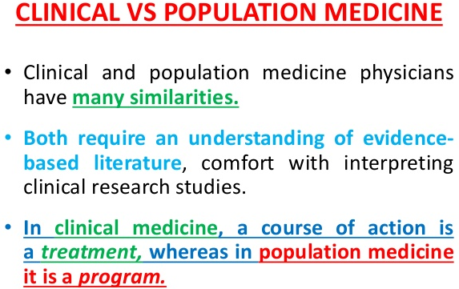
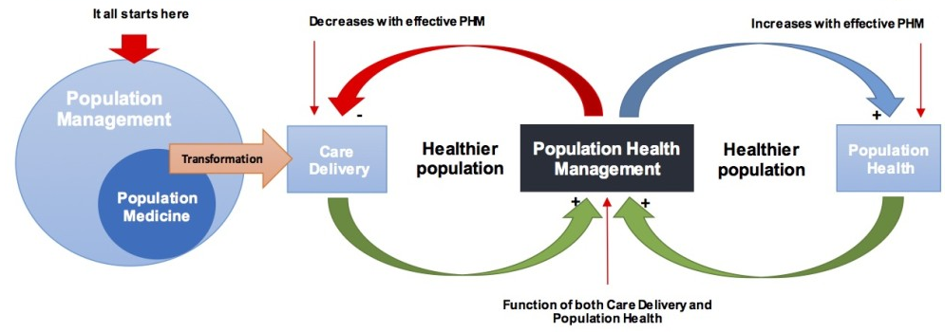


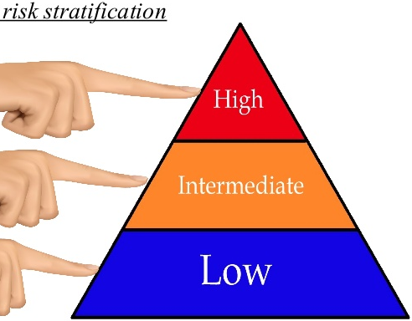

인구집단의학(Popultation Medicine)
최근에 개인 단위로 제공되고 지불되는 케어는 지양하고, 미리 정의된 인구집단 대상의 보건의료서비스에 대한 관리와 지불 - 소위 인구집단관리(Population Management)로 불리는 - 접근방식으로 정책 결정, 지불구조와 공급자 제공 등이 변화하고 있음. 효과적인 인구집단관리는 ①공급자와 지불자간 새로운 동반 관계, ②통합데이터 지원, ③재설계된 정보기술 구조, ④과거와 다른 보건의료 접근에 초점, ⑤새로운 케어 관리 모형과 ⑥행위별수가제로부터의 전환 등이 요구됨
인구집단관리는 건강의 결정요인에 초점이 맞춰진 인구집단건강(Population Health)과 분명하게 구분되어 져야 함. IHI가 이것을 의학의 관점에서 개념적으로 정의한 것이 인구집단의학(population medicine)임
인구집단의학은 보건의료시스템내에서 제한된 자원을 가치있게 사용하여 인구집단에 대한 트리플에임을 관리하기 위한 케어 설계, 제공, 협동과 양질의 보건의료서비스에 대한 지불로 정의할 수 있음. 오늘날 책임의료조직(ACO), 위험분류방법, 환자 등록, 환자중심가정진료(PCMH), 팀-기반 케어의 여러 방법들이 인구집단의학의 예임.
이는 보건의료의 탁월한 진화이고 보건의료시스템이 있어야 할 바로 그 자리임. 그런 의미에서 인구집단의 요구를 충족하기 위해 보건의료제공을 선제적으로 재조직하여 환자의 급한 요구에 반응함으로써 보건의료 문화를 바꾸어야 한다는 만성질환케어모델을 창안한 에드 와그너(Ed Wagner)를 인구집단의학의 아버지로 볼 수 있음
팀-기반케어
환자등록
위험분류
ACO/PCMH 보건의료제공체계

Slide 26
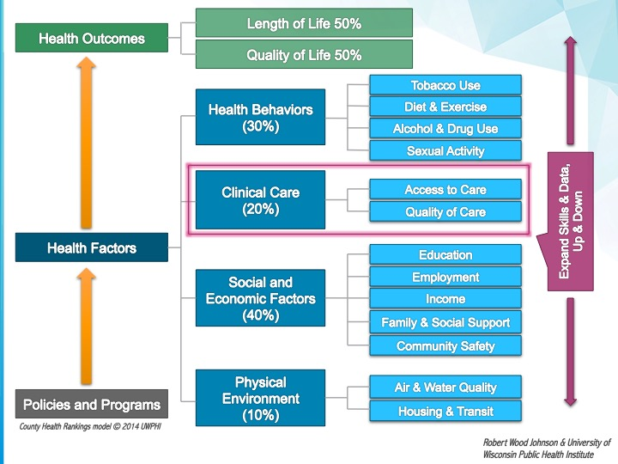
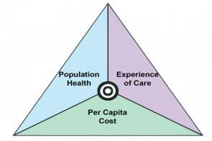
인구집단의학(Population medicine)이 인구집단건강과 만날 때
인구집단관리/의학이 인구집단의 위험 하위집단을 대상으로 건강결정요인에 초점을 맞춘 보건의료서비스와 인구집단건강이 적용된다면 인구집단에 대해 재설계된 서비스가 행해질 것이고 이것이 인구집단에 대해 더 좋은 결과와 케어 경험, 비용 통제의 트리플에임을 달성할 수 있을 것임
인구집단 건강과 인구집단관리/의학을 잘 하기 위해 다음 10년을 앞서가는 일부 선구자들은 ①새로운 동반자와 지배구조, ②인구집단 구성을 평가하는 새로운 기술, ③건강상태를 측정하는 새로운 접근, 특히 ④건강과 보건의료의 불형평을 이해하고 줄여야 한다는 도덕적 당위성을 중시하는 분위기를 만들고 실천하고자 함
IHI(Institute for Healthcare Improvement)는 트리플에임을 달성하기 위해 지역사회에 퍼져있는 분절된 인구집단의 요구를 강조하도록 보건의료조직을 지원하는 것을 지속할 것임. 이는 담당하는 인구집단을 더 잘 이해하도록 하는 노력을 계속하고자 하는 것임
인구집단의학
인구집단건강의 3요소와 관련 요인 및 비중
트리플 에임
적용방법
효과
인구집단의 위험하위집단을 대상으로 건강 결정요인에 초점을 맞추어 보건의료서비스와 인구집단건강을 적용함
인구집단에 대해 지금까지와는 차원이 다른 재설계된 서비스가 제공될 것임
인구집단에 대해 트리플에임을 달성할 수 있을 것임
무엇을 해야하나
새로운 동반자와 지배구조
인구집단 구성 평가의 기술
건강상태를 측정하는 새로운 접근
건강불형평을 줄이기 위한 노력
지역사회 분절된 요구를 수용/지원

Slide 27
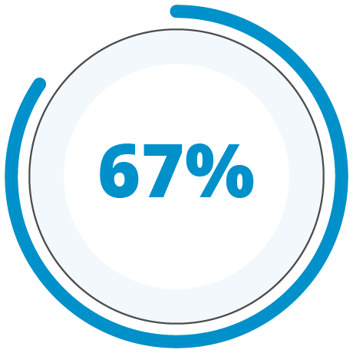
인구집단건강의 주요 시사점과 현실
인구집단건강의 주요 시사점("Why is Population Health Important?" https://www.adsc.com/blog/why-is-population-health-important)
인구집단건강은 진료행위를 하는 모든 의료진이 반드시 알아야 하는 무엇임
인구집단건강은 특수 집단의 건강상태와 관련된 것으로 모든 사람의 건강에 관심을 갖는 공중보건과 구분됨
인구집단건강은 일반인들의 건강에 관심을 가지기 때문에 의의가 있음
인구집단건강에서 인구집단의 건강상태를 높이고자 할 때 위험분류(risk stratification)를 고려해야 함
위험을 예측할 수 있는 능력이 커질수록 의료서비스 공급자들이 더 나은 진료 표준을 개발할 것임
일차진료 의사는 인구집단건강에 대한 의사결정에 반드시 포함되어야 함
인구집단건강에서 소프트웨어와 컴퓨터시스템은 매우 중요한 역할을 함. 또한 의사들은 의사결정에 참여하고 케어 처방을 만들어내야 함
인구집단건강관리의 현실("Five Key Components to Successful Population Health Programs":https://www.connance.com)
인구집단건강관리 도입(initiative)은 병원이 의료비 증가, 질 기준 상승, 새로운 지불방법에 대응해야 함을 깊이 인식하면서 더 보편화 되고 있음
Health Data Management가 한 조사에 의하면, 보건의료회사 CEO 200명 중 67%가 현재 어떤 형태 이던 인구집단건강관리 프로그램을 가지고 있다고 응답함
케어책임(Accountable Care)의 모델이 계속 진화하면서, 가까운 미래에는 어쩔 수 없이 대부분의 보건의료공급자들이 인구집단건강관리를 실현하거나 확장할 것임
보건의료회사CEO 200명이 대답한 인구집단건강관리프로그램 "있음" 백분률
인구집단건강이 중요한 이유
진료행위를 하는 모든 의료진이 알아야 하는 것
특수 집단의 건강상태를 다룸-공중보건과 다름
일반인들의 건강에 관심
위험분류(risk stratification)
위험예측능력과 더 나은 진료표준
일차진료의사가 반드시 포함
소프트웨어, 컴퓨터시스템과 의사의 케어처방 주요 역할

Slide 28
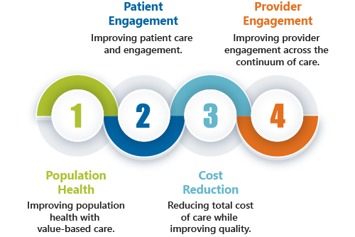
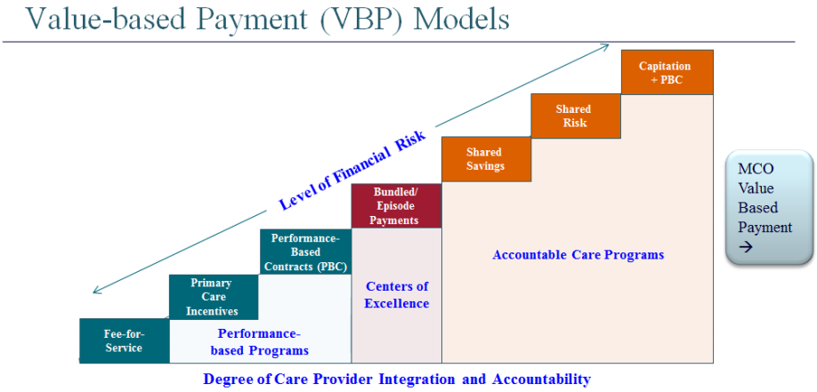
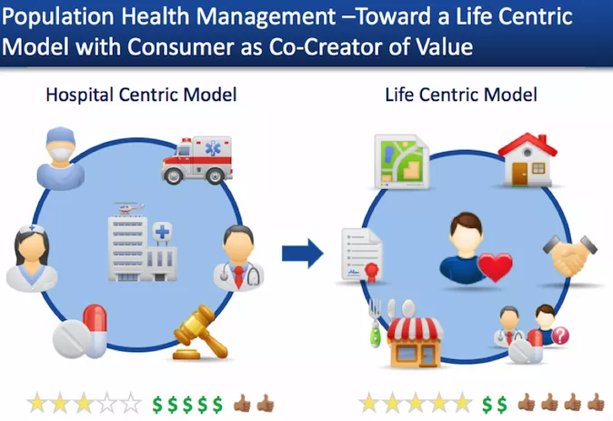
인구집단-기반 보건의료와 가치-기반지불
인구집단-기반 보건의료(Population-Based Health)는 개인의 집합인 집단의 건강결과와 그 분포를 개선하기 위해 구축된 시스템을 목표로 함. 이런 형태의 케어로 나가기 위해서는 새로운 지불모형이 필요함. 전통적인 보건의료공급자 모형 밖에 있었던 지역사회서비스를 통합하도록 압박하는 지불 형태를 말하며, 비용과 질에 대해 모두 책임지는 지속가능한 인프라를 만들도록 하는 원동력으로서의 지불모형을 필요로 함
미국의 보건의료가 전통의 행위별수가제 모델에서부터 멀어지려고 하고 있음. 새로운 지불모형으로 인구집단 건강상태를 개선하는 보건의료시스템에 보상하는 디자인을 사용하고 있음. 인구집단-기반 보건의료 지불모형은 보건의료공급자가 건강에 대해 더 광범위하게 생각하고 통합된 전인적인 케어를 제공하는 파트너를 만드는 데에 상환 인센티브를 주는 것임
①협동을 늘리고, ②결과-기반 지불과 ③새로운 급여 디자인으로의 전환은 어떻게 보건의료가 제공되고 보상되어 질 것인지의 혁신을 이끌것임. 특히, 환자와 가족의 참여와 건강의 사회적 결정요인을 강조하는 기전이 실현되는 보건의료시스템을 구축하고자 하는 비전 실천을 뒷받침할 것임
가치-기반 구매(Value-Based Purchasing)는 재정적 인센티브를 사용하여 양(volume)으로부터 가치(value)로 상환의 기준을 변화시켜 비용과 건강결과를 개선하고자 하는 설계임. 이 전제 하에서 인구집단-기반 보건의료는 환자를 건강한 상태로 의료기관 밖에서 해결하는 보건의료시스템에 인센티브와 보상을 하겠다는 것이 핵심임

Slide 29
가치-기반케어지불, 질 성과와 인구집단건강관리 (How Quality Metrics Affect Value-Based Reimbursement. by Vera Gruessner, 2016.6.29)
최근 미국 보건의료체계의 큰 변화는 공공과 민간 지불자 모두 의료비용을 줄일 수 있는 새로운 지불모형을 추구하고 있는 것임. 행위별수가제 지불에서 가치-기반케어(Value-based care) 지불로 가는 길을 찾고 있음. 가치-기반케어 지불모형에 기반한 계약 시, 서비스공급자들은 인구집단 건강관리(Population Health Management)에 초점을 맞추고 병원재입원률 감소 등 질 성과를 높이는데 집중할 필요가 있음(How Quality Metrics Affect Value-Based Reimbursement. by Vera Gruessner, 2016.6.29)
미국 보건성(HHS)이 가치-기반케어와 대안적 지불모형(APM)으로 초점을 옮기면서, 민간지불자가 새로운 상환전략으로 가고 공공지불자가 묶음지불모형이나 책임의료조직과 같은 새로운 보건의료 변화로 시장을 리드하는 이유가 분명해 짐. 임상서비스 수가에 기반한 지불이 케어 제공방법 변화를 위한 정보기술 등과 케어 제공과정 수행을 위해 필요한 인프라 도입에 대한 지불로 변화하고, 공급자 목표가 환자에 대한 책임, 돌봄 관리자, 돌봄 팀의 개발, 예방과 복지를 강조하는 프로세스 실행 등이 됨(Value-based care reimbursement, quality metrics, and population-health management. by Rivkin, Research director for healthcare payer IT strategies, HealthpayerIntelligence.com 2016)
책임의료 네트워크 지불자는 어떤 공급자가 가장 높은 가치-기반 건강결과를 내고 있는 지를 평가하고, 이 공급자를 네트워크에 포함시킬 것인지를 결정하는 것이 핵심임. 중요한 예로서, 환자 침상 옆 사례관리자에 의해 좌우되는 질 성과 정보를 어떻게 해석할 것인지, 프로그램 뒤에 있는 사례관리자와 의사소통하는 방법, 환자 결과를 좋게 하기 위해 무엇을 해야 하는지 등 Curaspan은 많은 것을 정리했고 자동화하였음. 공급자 성과 측정 지표 개발, 의뢰 수용률, 재입원률 등을 통해, CMS 핵심지표를 획기적으로 개선하였음 (Value-based care reimbursement, quality metrics, and population-health management. by Cheri Bankston, Director of clinical advisory services at Curaspan, 2016)
Pargo의 "웰헬스 질 케어(Well Health Quality Care)"가 환자에게 전문의 진료가 잘 되도록 도와 환자경험이 좋아졌음. 환자가 좋은 경험을 하게 되면, 치료계획과 서비스제공체계에 대한 더 많은 불만을 말할 것이고, 이것들을 개선하다 보면 그들의 보건의료가치를 크게 향상시킬 것이며 산업 자체가 변화할 것임. 공급자와 삭감률관리 혹은 청구관리에 대한 토론은 힘들기만 하고 의미가 없음. 인구집단 건강관리 (Population health management)를 잘 할수록 책임의료, P4P를 잘하게 됨. 우리는 이런 책임의료를 잘함. 자료 공유(Data sharing), 협업(Coordination)이 전부임. "미래가 뭐냐고요? 미래는 책임의료입니다." 행위별수가제 PPO로부터 빨리 멀어질수록 모든 것이 좋아질 것임(‘The Future is Accountable Care,’ Population Health Management" by Steve Keltie, CarePresident of Network Development and Marketing at WellHealth Quality Care, 2016)
지불자(Payer)/보험자(Insurer)
공급자(Provider)
질 성과(Quality)
미래가 뭐냐고요?
가치-기반케어 지불
미래는 책임의료입니다.
행위별수가제 PPO로부터 빨리 멀어질수록 모든 것이 좋아질 것이다.
인구집단 건강관리
- 병원재입원률 감소
민간지불자:새로운
공공지불자:ACO

Slide 30
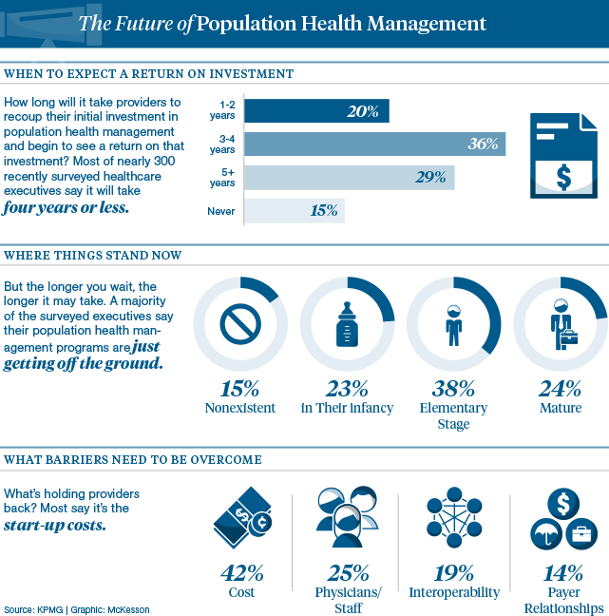
인구집단-기반 지불의 투자대비이익(ROI) 증거 부상 (prepared by Bailit Health Purchasing, LLC. February 2013 AcademyHealth)
인구집단-기반 지불 틀에서는 공급자 주체들이 미리 정해진 금액을 받고 환자 그룹의 건강에 대한 책임을 받아들이는 것을 동의한 것임
이 지불방법의 목적은 환자가 건강해지고 비용을 절감했다면 모두가 다 좋은 것(win)이므로 환자와 지불자가 원하는 것을 충족한 공급자에게 재정 인센티브를 주고자 하는 것임. 이런 지불모형을 "총액지불(global payment)" 혹은 "케어에 대한 포괄지불(total cost of care payment)이라고도 부름
인구집단-기반 지불은 책임의료조직(Accountable Care Organizations)에서 기초를 이루는 지불모형임
미국의 최대 보건의료구매자인 고용주들이 다양한 질의 케어에 대해 비싼 가격을 지불하고 있다고 느끼고 있음. 급등하는 비용을 피하기 위해 일부 고용주들이 많은 양(volume)과 낮은 질을 부추키는 비효율적인 행위별수가제 모형의 지불로부터 높은 가치에 보상하는 지불모형으로 전환하고 있음
예를 들어, 인구집단-기반 지불 프로그램이 고용주에게 투자대비 양호한 이익을 가져오는 증거가 부상하고 있음. 캘리포니아 공공근로자은퇴시스템의 초기성공 사례를 주목하고, 인텔과 매인주근로자건강위원회의 건강보험플랜이 예임. 모두 인구집단-기반 지불모형을 채택하고 이득을 확인하였음
CMS를 포함하여 많은 조직들이 인구집단-기반 지불 프로그램의 장래성에 대해 깊은 인상을 받고 이 모형을 추구하기 시작했음

Slide 31


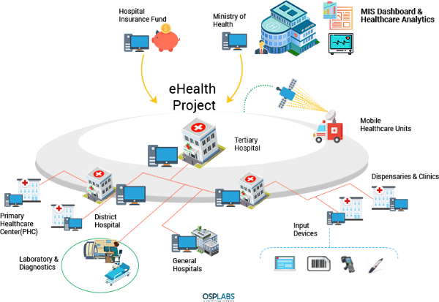
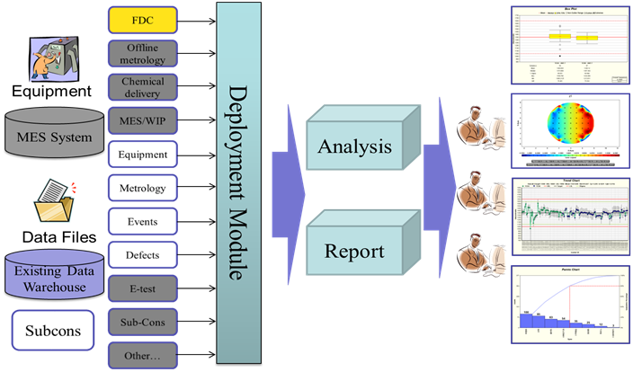
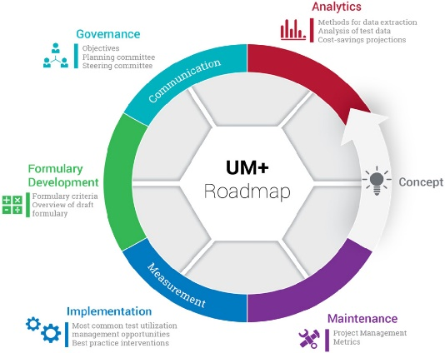


인구집단-기반 지불모형에서의 핵심역량 (https://revcycleintelligence.com/news/key-capabilities-for-population-based-alternative-payment-models)
인두제 지불 등의 인구집단-기반 지불모형은 공급자로 하여금 맡은 환자집단에 대해 재정적, 임상적 위험을 가질 것을 요구함. 케어 질을 개선하고 궁극적으로는 전체 의료비를 줄이는 공급자에게 인센티브 주는 것을 목표로 함
2016년 American Journal of Managed Care study에 의하면, 위험-기반 지불모형으로 전체 수익 중 절반 이상을 가지는 보건의료조직은 ⅓에 불과함
또 다른 보고에 의하면, 대부분의 ACO들이 위험 회피 혹은 아직 시험 중에 있음. 즉, ACO의 61%가 손실일 때 반납하는 프로그램은 기피하고 이익이 있을 때만 인센티브를 받는 모형에 가입하고 있음
MACRA법에 의한 질-기반 지불 프로그램은 2개의 트랙이 있는데, CMS는 대부분의 일차의사가 MIPS에 참여할 것으로 기대하고 있음. APM에 참여하는 기관에게는 매우 큰 인센티브를 제공할 것임
향후에도 CMS는 위험-기반 지불모형에 참여하도록 의사들을 독려하기 위해 더 많은 인센티브를 주고자 함
인구집단 기반 위험구조에서 핵심요소는 인구집단 크기, 공급자 네트워크, 데이터 분석시스템, 이용관리임
가치-기반지불로의 이동은 환자를 병원 밖에 있게하고 가능한 집과 가까이 있도록 하는 것이 목표임. 따라서 지불자나 플랜은 외래수술센터, 급성기입원 후 재활, 요양시설, 가정진료가 필요하고, 이를 통해 비용을 줄이려 할 것임
가치-기반 지불의 목표
인구집단 크기
공급자 네트워크
데이타분석시스템
의료이용 관리
인구집단 기반 위험구조에서의 핵심역량

Slide 32
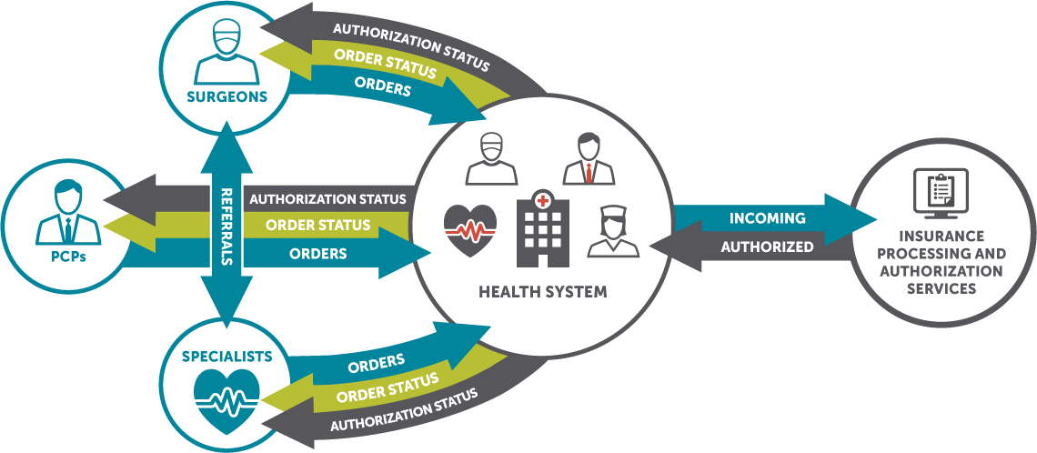





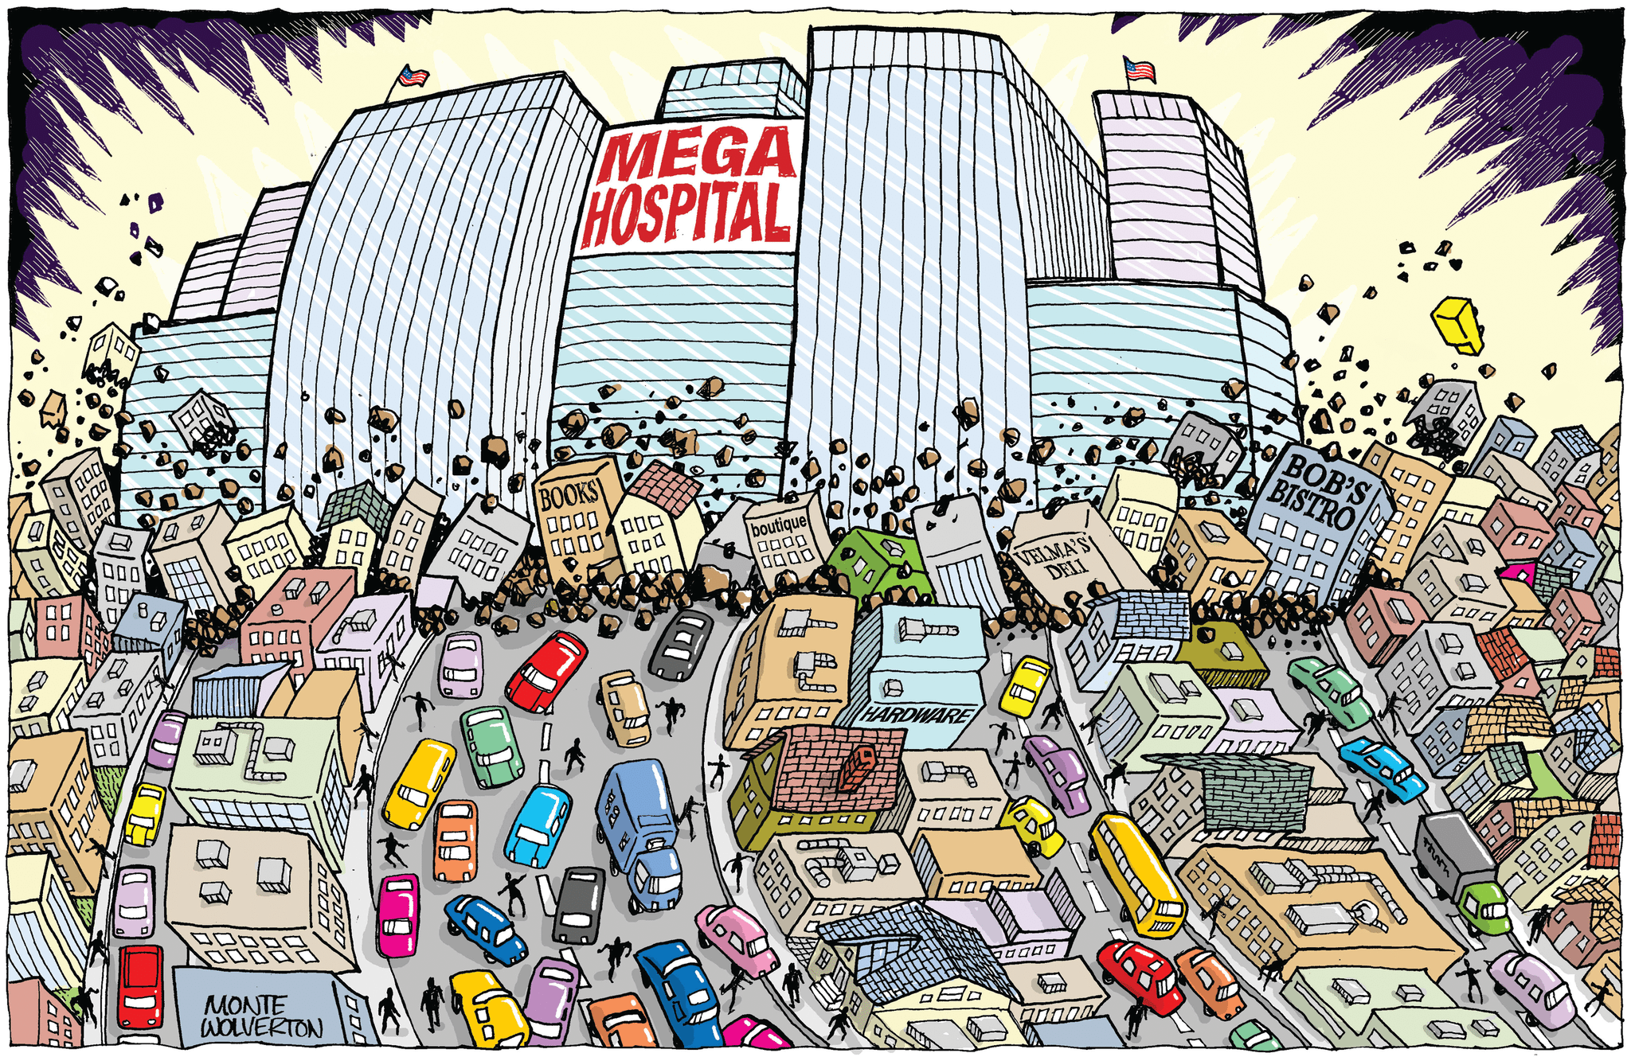
미래 우리가 성공하기 위해 어떻게 우리를 위치할까? - 지불자 (Cigna 892997, “Creating value through collaboration:Lessons learned from past effort to control health care cost” Feb 2016)
"지불자와 공급자의 협동, 환자에게 가장 좋은 것을 할 것 등의 공유 목표는 행위별수가제(fee-for-service)에서 가치 지불 (fee-for-value)로의 이행 촉진과 높은 성과를 내는 보건의료시스템을 만드는 데에 필수적임" - Richard Salmon, MD, PhD, National Medical Director, Performance Measurement and Improvement, Cigna
지불자는 공급자가 인구집단 건강관리 수행에 대한 적절한 인센티브와 성공에 필요한 자원를 제공해야 하고, 다음을 수행함
원하는 결과를 얻을 수 있고 이 결과가 변화를 실천한 공급자의 노력을 가치있게 할 만큼 충분한 인센티브
높은 가치를 실현하는 공급자/네트워크로 환자를 인도하고, 이런 공급자를 이용하는 환자에게 인센티브를 제공함. 공급자가 성공하는데 필요한 조건을 만들어 주기 위해 공급자를 의사결정 과정에 참여시켜 공급자 환자를 늘게 함
임상 자문 지원, 환자 케어에 칩중할 수 있도록 하는 실시간 정보시스템 등의 자원 제공
공급자 성과가 개선되도록 건강상담, 인센티브, 의사결정 도구를 사용하여 소비자가 건강관리에 참여하도록 지원함
1990년대에 있었던 Managed care의 역효과(backlash)-지나친 삭감, 급여 제외 등-를 반복하지 않음
서비스 모형을 수정하는 공급자들의 노력을 지원(예, 편의성 증대, 원격의료 같은 케어의 대안 시도)
United Health Group
Anthem
Aetna
Humana
Signa
충분한 인센티브
높은 가치 실현 공급자 선택 지원
실시간 정보시스템 지원
1990년대 backlash 반복말 것

Slide 33
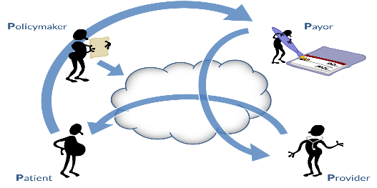


미래 우리가 성공하기 위해 어떻게 우리를 위치할까? - 공급자 (Cigna 892997, “Creating value through collaboration:Lessons learned from past effort to control health care cost” Feb 2016)
공급자는 미래 성공을 위한 비전의 핵심가치를 받아들이고, 사업모델을 진화하고, 케어 연속선 전반에 걸쳐 환자 케어 관리를 하는 의사들과 케어 팀에게 힘을 실어주어야 하고, 다음을 수행함
그 들과 의기 투합하면서 발가락만 살짝 담그는 것을 인정하면서 성공할 수 있는 역량, 경험과 인프라를 갖출 때 까지 시간을 두고 서서히 위험을 높이도록 하는 지불자와 가치-기반 관계를 모색함
가치-기반 모델을 일선 직원들이 받아들이고, 개원의들에게 성과에 따라 재정적 보상을 제공함
케어 연속선에 걸친 통합을 위해 의사가 이끄는 케어 팀의 역량을 높이고 힘을 실어주기 위한 데이터 수집과 분석과 같은 하부구조에 투자함
편의 제공(예, 시간 연장, 원격의료 등)과 환자 만족, 신뢰, 등록 유지 등을 개선하는 환자 서비스 모델로 진화함
비용 절감과 의사 생산성 향상에 적절한 잘 훈련된 진료 보조사(예, 진료간호사)를 육성, 활용함
지불자와 가치-기반 관계 모색
가치-기반 모델을 받아들임
케어 팀 역량 위한 IT투자
진료 보조사 육성, 활용

Slide 34


NHS의 인구집단건강 접근 ("What does improving population health really mean? 21 April 2017 The King's Fund. https://www.kingsfund.org.uk/ publications/what-does-improving-population-health-mean)
영국의 NHS는 모든 것이 인구집단건강을 다루는 것으로 생각할 수 있지만, 최근 새로운 케어모델이 인구집단건강을 개선하기 위해 개발되고 있음. 미국의 트리플에임의 인구집단건강 개념과 같은 "지속가능을 위한 변혁계획(STP: Sustainability and Transformational Plan)"이 NHS 재설계 및 사회적케어서비스을 위한 지역계획으로 개발됨
인구집단건강에 영향을 미치는 요인 중 비의료요인에 대한 실패는 보건의료서비스 이용 증가를 가져옴. 역으로 인구집단건강을 개선하는 서비스에 대한 투자는 NHS의 부담을 줄이고 결국 사회 이익을 제공함
NHS에서 인구집단건강을 개선하는 것은 간단한 문제가 아님. 건강에 영향을 미치는 요인이 많다는 것은 국민 건강을 달성하기 위해 많은 개입과 접근 프로그램이 필요하다는 것을 뜻함. 이는 국가차원에서는 세금, 공공의료비 지출과 법안에 대한 결정에서부터 이에 대한 국민의 반응, 지역사회의 지원 등 매우 복잡한 문제가 내재함
지방정부와의 협력이 매우 중요함. 공공보건의료비와 주민 건강을 위한 다양한 서비스에 대한 책임 부담임. 영아가 최선의 삶을 시작하도록 하고, 취업과 좋은 직장생활을 하도록 지원하고, 따뜻하고 안전한 집 등의 공공보건의료비 우선순위를 어떻게 설정 할 것인가임
NHS는 국민들의 건강요구를 파악하고 이를 가능한 조기에 제공하는 직접적인 역할을 해야 함. 국민 건강 자료는 다른 형태의 지원이 필요한 하위집단을 분류하기 위해 사용되어야 함.
NHS가 인구집단건강을 개선하는데 중요한 역할을 해야 하지만 수 많은 건강관련요인을 개선하기 위한 다양한 영역의 문제인 "너무 많은 손의 문제(problem of many hands)"에 직면하게 됨. 즉 한 조직이 인구집단건강을 책임질 수는 없음
NHS는 인구집단건강을 개선하기 위해 지방정부나 다른 파트너와 함께 일하고 더 나은 통합 접근을 해야 함. 지역 수준에서 건강 목표를 정하고, 측정하고, 자원을 어떻게 분담할 지를 정함. NHS 담당자는 비의료수요를 판단하고 지역사회와 함께 해결해야 함. STP는 NHS가 파트너와 함께 이를 달성할 수 있도록 함께 일할 수 있는 좋은 기회를 제공할 것임
지방정부
의료요인
(Medical Factor)
비의료요인
(Non-medical factor)
NHS
지속가능 변혁계획(STP)

Slide 35
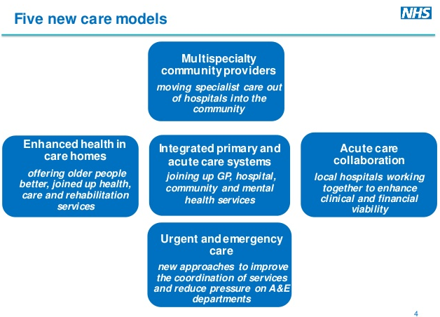

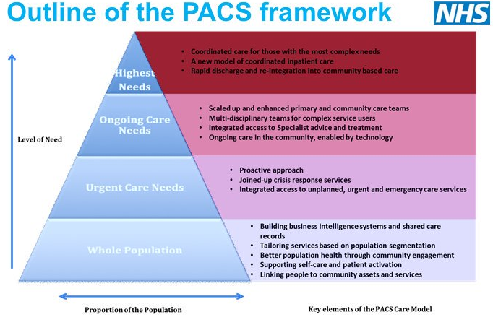
NHS의 인구집단-기반 책임의료 (OCT24, 2016 Jacob West, MPP NHS, England)
최근들어 보건의료시스템은 경제적, 인구학적 압력에 직면하면서, 전 세계적으로 책임의료의 새로운 모형을 실험하고 있음. 영국의 NHS도 예외는 아닌데, 새로운 케어모형을 실험, 도입하기 위해 많은 혁신 프로그램을 시작한 것이 2015년임. 이런 프로그램들의 목표는 케어 질의 변이를 줄이고, 인구집단건강을 개선하고, 보건의료제공의 재정적 지속가능성을 돕기 위한 것임
새로운 케어모형인 MCPs(multispecialty community providers)나 PACS(integrated primary and acute care systems)는 사용하는 용어는 다를지 모르지만, 미국에서 개발된 ACOs와 많은 공통점이 있음
두 모형은 인구집단-기반 케어 모형으로 1차진료, 지역사회보건, 정신건강, 병원과 사회복지서비스 간의 역사적으로 해결되지 못하고 있던 분절을 연결하고자 하는 것임. 이 두 모델의 중심에는 지역 인구집단에 대해 일차진료를 제공하는 일반의와 가정의의 역할이 있음
두 모형의 주 차이는 공급자가 제공하는 서비스 범위인데, MCPs는 일차진료, 지역사회-기반 보건의료와 사회복지서비스를 주는 병원 이외의 통합 공급자임. 이 모형에서 공급자는 가장 핵심이 되는 병원서비스를 직접 운영하지 않는다. 반면에 PACS는 모든 병원서비스를 운영하는 전체 시스템을 갖춘 보건의료 및 케어 공급자임
이 모형들은 ACOs와 마찬가지로 시범사업으로 진행하고 있으며, 영국 내 23개 지역에서 10만-40만명을 대상으로 지역보건의료시스템을 만들어 모든 보건 및 복지 공급자를 포함하고 지역 지불자와 협조 하에 공동 개발하고 있음. 목표는 자신의 지역에서 성공하는 것뿐만 아니라, 영국 전체에 적용할 수 있는 미래 모형을 개발하는 것임.
역사적인 분절 연결
1차진료
지역사회보건
정신건강
병원
사회복지서비스

Slide 36
캐나다의 인구집단건강 접근의 역사 (Population health: Focus on the health of populations - Canada.ca. https://www.canada.ca/en/public-health/services/health-promotion/population-health/population-health-approach: -from Towards A Common Understanding: Clarifying the Core Concepts of Population Health, A Public Health Agency of Canada Discussion Paper)
캐나다의 인구집단건강은 오랜 전통의 공중보건과 건강증진의 기반 위에 구축됨
1974년 연방정부 백서인 "캐나다 국민 건강의 새로운 관점"(Lalonde 보고서)은 라이프스타일이나 사회적 물리적 환경을 변화시키는 것이 보건의료전달체계에 국민의료비를 쓰는 것보다 국민 건강 향상을 더 리드한다고 하였음. Lalonde 보고서로 인해 많은 수의 성공적이고 앞서가는 건강증진 프로그램이 시작되었음. 담배, 술, 영양, 운동 등 개인 행태와 라이프스타일과 관련된 건강위험을 인지시키는데 크게 기여함
1986년에 건강증진의 오타와선언(WHO,1986)과 "모든 사람의 건강달성:건강증진의 틀"(Jake Epp, 1986)은 백서를 확장한 개념으로 건강에 영향을 미치는 사회적, 경제적, 환경적 요인 등 "건강의 사회적 결정요인"에 초점을 맞추었음
1989년 캐나다 선진 연구원(Canadian Institute for Advanced Research)은 인구집단건강의 개념을 도입하고, 개인의 건강 결정요인은 따로 떨어져 있는 것이 아니고 건강에 심각하게 영향을 미치는 요인들 간 복잡한 상호작용에 의해 발생한다고 하였음. 예를 들어, 실업은 사회적 고립과 가난을 가져오고 정신적건강을 해치며, 이 들 요인들이 모두 상호작용하여 건강을 나쁘게 함. 우리는 모든 국민의 접근성을 이루었음에도 건강 차별이 있음을 주목해야 함
1994년 인구집단 건강 접근방법에 연방, 주, 지역정부의 보건성이 "인구집단 건강 전략:캐나다 국민을 위한 투자(Strategies for Population Health:Investing in the Health of Canadians)"보고서에 공식 서명하였음.
1997년 연방, 주, 지역 인구집단건강 자문위원회(AdvisoryCommittee on Population Health(ACPH)가 인구집단건강을 정의함. "사회적, 경제적 물리적 환경과 개인적 진료, 개인 역량 및 대처 기술, 인체생리, 유년기 성장과 보건의료서비스 등이 상호작용하여 영향을 미친 인구집단의 건강 변이를 다루고 개선하고자 하는 것"
1974
라이프스타일이나 사회적 물리적 환경을 변화시키는 것이 의료전달체계에 비용을 쓰는 것보다 국민 건강향상을 더 리드함
1986
건강의 사회적 결정요인에 초점을 맞춤함
1989
인구집단건강개념을 도입해 모든 국민의 접근성을 이루었음에도 건강 차별이 있음을 주목해야 함을 언급함
1994
연방, 주, 지역정부 보건성이 인구집단 건강 접근방법을 도입할 것을 공식 서명함
1997
연방, 주, 지역 인구집단 건강 자문위원회가 인구집단건강을 정의함

Slide 37
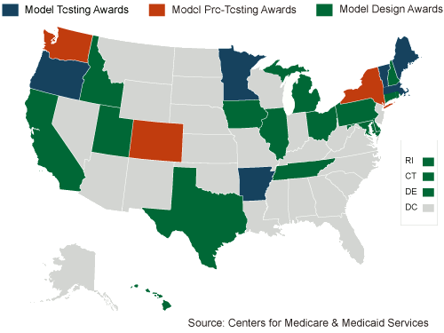
인구집단-기반 보건의료 변환을 위한 국가와 아이오와주의 노력 (prepared by Bailit Health Purchasing, LLC. February 2013 AcademyHealth)
아이오와주 SIM(State Innovation Model)의 핵심은 아이오와주 전역에 걸쳐 지역사회케어 연합(Community Care Coalition:C3)을 개발하고 발전시키는 것임. 20개 군에 6개의 C3가 작동할 것이고 더 좋은 건강결과와 적은 비용을 이끌어내 향후 3년후에 보건의료시스템 개혁을 이룰 것임
C3들은 케어 자원과 시스템 전반에 걸쳐 건강과 사회서비스 통합을 촉진하도록 보건의료와 사회서비스 주체들의 지역 단위의 연합임. C3들은 2가지 기본기능이 있는데, 1) 케어 통합을 통해 건강의 사회적 결정요인을 강조하고,, 2) SIM 아이오와 전략과 관련된 인구집단-기반의 지역사회 개입을 실행하는 것임
아이오와는 CMS에서 주는 SIM 2라운드 테스트 상을 받은 14개 주 중 하나로 4년동안 4,310만불을 받고 다음을 집중적으로 하기로 함
인구집단건강을 개선함
보건의료를 변혁함
지속성을 촉진함
이를 이루기 위해 4가지 기전의 전략을 도입했음
인구집단건강 개선
케어 통합
지역사회-기반 성과 향상
가치-기반 구매
전략
인구집단건강관리
케어 통합
지역사회-기반 성과 향상
목표
아이오와주 SIM 핵심인 C3 추구 역할
가치-기반 구매
4년 동안 4,310만불을 받고 다음을 함
인구집단건강을 개선함
보건의료를 변혁함
지속성을 촉진함
케어 통합을 통해 건강의 사회적결정요인을 강조함
SIM 아이오와 전략과 관련된 인구집단-기반 지역사회 개입을 실천함
37

Slide 38


인구집단-기반 보건의료 변환을 위한 국가와 아이오와주의 노력 (prepared by Bailit Health Purchasing, LLC. February 2013 AcademyHealth)
선구자ACO모형은 CMS 혁신센터(Innovation Center)가 책임의료조직(ACOs) 운영 경험을 가졌거나 낮은 비용으로 메디케어에게 더 통합된 케어를 제공하는 기전을 가진 조직을 지원하기 위해 설계되었음. 선구자 ACO모형은 조직이 메디케어 비용을 줄이면서 환자에게 더 좋은 케어를 제공하고자 하는 목적을 이루는데 다른 지불방법이 어떻게 영향을 미치는 지를 실험하였음
트리니티(Trinity) 선구자 ACO는 북서 중앙 아이오와에 있는 3개 군을 맡았고, 포트닷지(Fort Dodge)에 있는 웹스터군 보건부가 ACO 내 인구집단-기반 보건의료에 촛점을 맞춘 주요 역할을 담당함
공급자들이 줄인 비용에 대해서만 보상을 받았기 때문에, ACO들은 비싸고 피할 수 있는 상태와 불필요한 케어를 예방하기 위해 필요한 상태만을 치료하는데 치중했음. 그런 가운데 공중보건이 많은 분야에서 중요한 역할을 했는데 다음과 같음
환자 참여
건강의 사회적 결정요인의 강조
인구집단 건강관리
요구 평가
건강증진
지역사회 건강 프로그램
케어 통합
공중보건이 중요한 역할을 함
환자 참여
건강의 사회적 결정요인 강조
인구집단 건강관리
요구 평가
건강증진
지역사회건강 프로그램
케어 통합
ACO의 한계
보상과 관련 피할 수 있는 비싸거나 불필요한 케어를 회피함

Slide 39
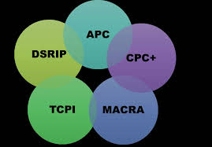

인구집단-기반 보건의료 변환을 위한 국가와 아이오와주의 노력 (prepared by Bailit Health Purchasing, LLC. February 2013 AcademyHealth)
Transforming Clinical Practice Initiative (TCPI)
TCPI는 양-기반 시스템을 가치-기반, 환자-중심의 보건의료서비스로 바꾸면서 새로운 수준의 통합, 지속성과 총체적인 케어가 가능하게 한 ACA법에 의해 발전된 포괄적인 전략의 일부임
IHC는 TCPI에 선택된 39개 네트워크 중 하나로 4년간 3,250만불을 받고 6개주 임상의사가 준비하는 것을 도울 기술지원-도구, 정보, 네트워크, 환자의 정보 접근 향상, 적절한 의료비 사용-을 함
Comprehensive Primary Care Plus (CPC+)
CPC+는 발전된 일차진료모형으로 CMS가 일차진료 변혁을 위해 현재까지 가장 많은 투자를 하고 있음
지역-기반, 다-지불자 케어 제공과 대안지불모형으로서, 포괄적 일차진료를 지원하기 위한 혁신 지불구조를 통해 가치와 질에 보상하고자 함
일차진료의사들의 다양한 요구에 맞춰 점진적으로 추가되는 케어 제공 요구와 지불 조건에 따라 두개의 트랙을 제시할 것임
5개년 모형으로 2017년에 시작할 것이고, CMS는 상업과 주 정부(state) 지불자가 함께 파트너를 이루어 20개 지역에서 참여할 것으로 기대하고 있음. CMS는 건강정보기술 회사와 직접 계약할 것임
Accountable Health Communities (AHC)
미국 보건성은 AHC모형으로 불리는 5년 동안에 1억 5,700만불 이상의 새로운 펀드를 발표했음
CMS 혁신센터의 시범사업으로 환자의 사회적 요구를 강조함으로써 건강 개선을 실험하고자 함
건강-관련 사회적 요구를 식별하고 해결하는 것이 전체 보건의료비용에 영향을 미치고, 건강을 개선하고 케어의 질에 영향을 미치는 지를 실험함으로써 현 보건의료제공시스템에서 임상케어와 지역사회 서비스 간의 치명적인 간극에 초점을 맞춤

Slide 40
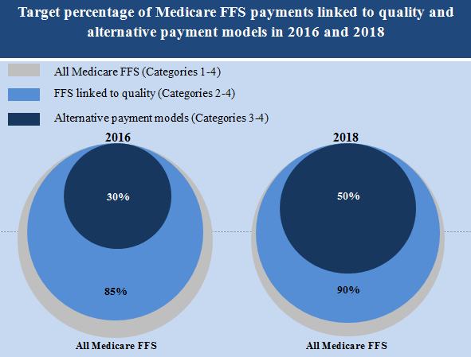
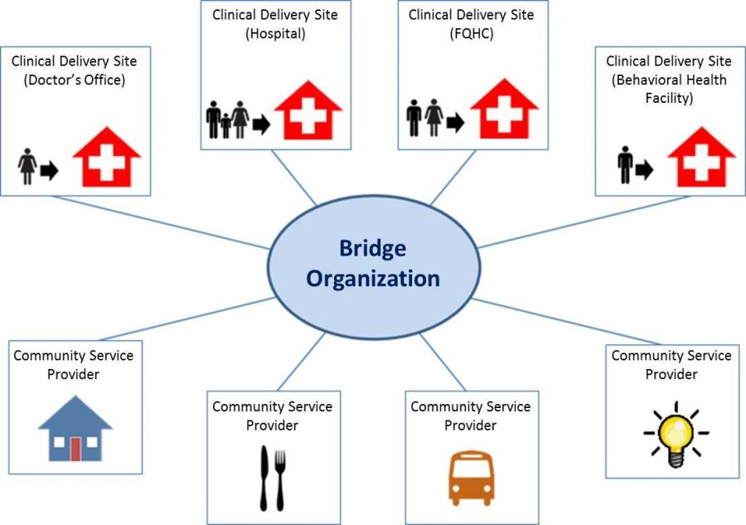
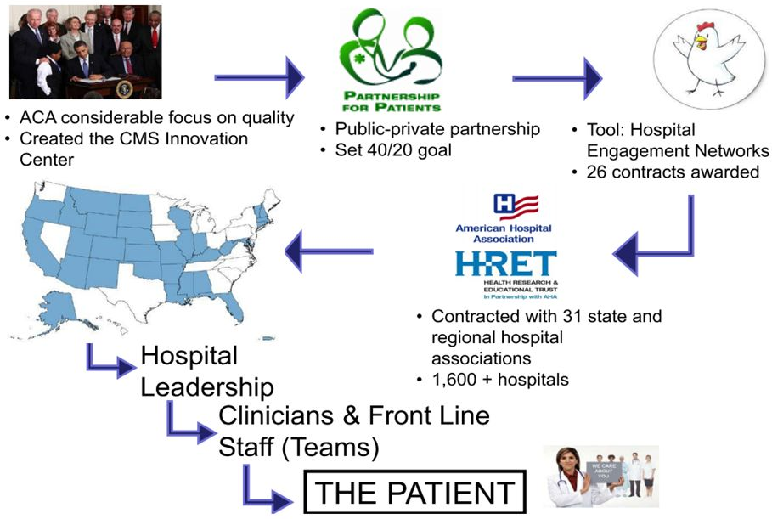
인구집단-기반 보건의료 변환을 위한 국가와 아이오와주의 노력 (prepared by Bailit Health Purchasing, LLC. February 2013 AcademyHealth)
Hospital Engagement Network (HEN) 2.0
CMS가 지원하는 HEN2.0은 2011년부터 시작되었고, 예방가능한 병원-획득상태를 40% 줄이고 재입원을 20%줄이려는 것이 목적임
IHC(Iowa Healthcare Collaborative)는 파트너로 선택되었고, 이 목표를 이루기 위해 환자 안전과 건강결과를 개선하기 위해 병원들과 노력을 계속하고 있음
Medicare Payment Reform- From Volume to Value
HHS가 대안적 지불모형(APM)과 가치-기반 지불에 대해 명확한 목표를 정한 것은 메디케어 프로그램의 역사상 처음 있는 일임
보건성장관인 Sylvia Mathews Burwell은 메디케어 지불에서 양으로부터 가치로 전환하는 분명한 목표와 시간표를 정했고, 진행 상황을 측정하기 위해 기준과 지표를 사용하여 책임을 가지고 목표를 달성할 것을 표명하였음
보건성 관리가 제기한 의지는 환자 결과를 개선하면서 불필요한 행위의 양을 줄이고자 하는데 맞춰져 있음
이 방향을 추진하기 위해 MIPS와 APMs을 포함하는 MACRA법을 입법하였음
Accountalbe Health Communities(AHC)
Hospital Engagement Network(HEN)

